Slide 1

Reunião com os convocados –SEMED
Concursos
Orientações gerais para a posse

Slide 2
Objetivos:
Parabenizar os aprovados;
Repassar as informações referentes às documentações exigidas em edital, a serem entregues no ato da posse;
Demonstrar como proceder no preenchimento da declarações solicitadas no edital;

Slide 3
Orientações para Posse
DOCUMENTOS
ORIGINAL E 1 CÓPIA LEGÍVEL DE DOCUMENTOS SEM CORTES, SEM RASURA, FRENTE E VERSO, ATUAIS, EM PAPEL A4.
NÃO É NECESSÁRIO AUTENTICAR A DOCUMENTAÇÃO EM CARTÓRIO.
NÃO SERÃO ACEITAS CÓPIAS SUBSTITUINDO A DOCUMENTAÇÃO ORIGINAL E/OU DOCUMENTAÇÃO ORIGINAL ILEGÍVEL.
ATENDIMENTO NO HORÁRIO DAS 8 ÀS 12 HORAS.
PARA PREENCHIMENTO DO FORMULÁRIO, CONSIDERAR A DATA DA POSSE.

Slide 4
Orientações para Posse
PRAZO DO CONCURSO
POSSE: Lei 1.118/71 - ART. 70: O prazo para a posse será de trinta dias, contados da data da publicação do decreto de provimento.
PRORROGAÇÃO: Esse prazo poderá ser prorrogado por trinta dias, por solicitação escrita do interessado e mediante ato fundamentado da autoridade competente para dar posse.
EXERCÍCIO: Lei 1.118/71 – ART 71: O exercício terá início de trinta dias contados data da posse.

Slide 5
Orientações para Posse
1) Parecer da Junta Médico-Pericial do Município, atestando a aptidão para o exercício do cargo (original);
2) Parecer do Conselho Municipal de Educação – CME (documento expedido na Comissão no ato da posse);
3) Diploma da Graduação (original e uma cópia), para cargos de nível superior;
Diploma de Nível Médio, para cargos de nível médio (Téc. Mul. – Ass. em Administração);
Comprovante de conhecimento em Informática Básica para o cargo de Téc. Mul. – Ass. em Administração;
4) Histórico Escolar da Graduação (original e uma cópia);
5) Carteira de Inscrição no Órgão de Classe competente (original e uma cópia), (somente para professores de Educação Física);
6) Comprovante de quitação anual junto ao Órgão de Classe competente (original e uma cópia), (somente para professores de Educação Física);
7) 01 (uma) foto 3 X 4 recente;
8) Certidão de Nascimento se solteiro (original e uma cópia);
9) Certidão de Casamento (original e uma cópia);
Obs.: Certidão de Casamento com averbação de divórcio, se divorciado (original e uma cópia);
Se viúvo(a): Certidão de Casamento e Certidão de óbito do cônjuge, (original e uma cópia);
União Estável: Escritura Pública de União Estável e Certidão de Nascimento (original e uma cópia)
10) Carteira de Identidade (original e uma cópia);

Slide 6
Orientações para Posse/Contratação
11) Cadastro de Pessoas Físicas – CPF (original e uma cópia);
12) Título de Eleitor - FRENTE E VERSO (original e uma cópia);
13) Certidão de Quitação Eleitoral emitida pelo site do Tribunal Superior Eleitoral (www.tse.jus.br) ou na sede do Tribunal Regional Eleitoral do Amazonas – TRE/AM (uma cópia);
14) PIS/PASEP (original e uma cópia);
15) Certificado Militar para candidatos do sexo masculino (original e uma cópia);
16) Comprovante de Residência com CEP e dados domiciliais completos (original e uma cópia); Não serão aceitos comprovantes com CEP Geral: 69000-000
17) Comprovante de conta corrente do Banco Bradesco (original e uma cópia);
18) Certidão de Antecedentes Criminais Negativa, expedida pelo Departamento de Polícia Federal através do site www.dpf.gov.br (original e uma cópia);
19) Certidão de Antecedentes Criminais Negativa, expedida pelo Tribunal de Justiça do Estado do Amazonas através do site www.tjam.jus.br – modelo CRIMINAL (original e uma cópia);
20) Certidão de Nascimento dos filhos menores de 18 anos (original e uma cópia);
21) CPF dos dependentes, a partir de 0 anos.

Slide 7
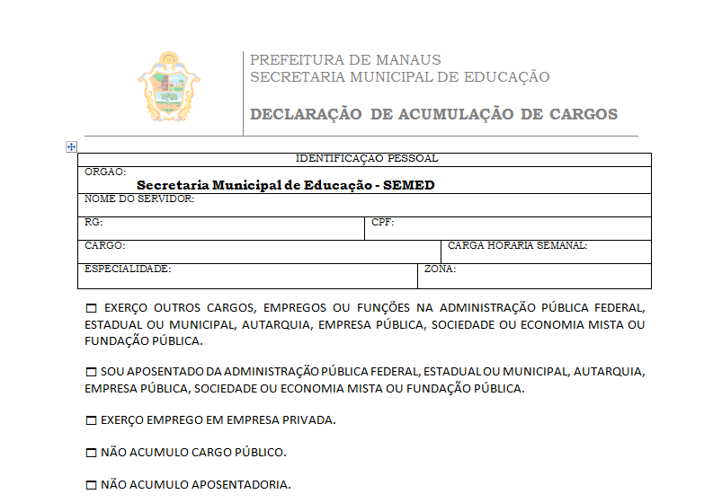
Ana Maria de Oliveira
01111111- SSP/AM
000.111.000-11
Pedagogo
20h
Assessoramento Pedagógico
Oeste
x
x
x
x
x

Slide 8
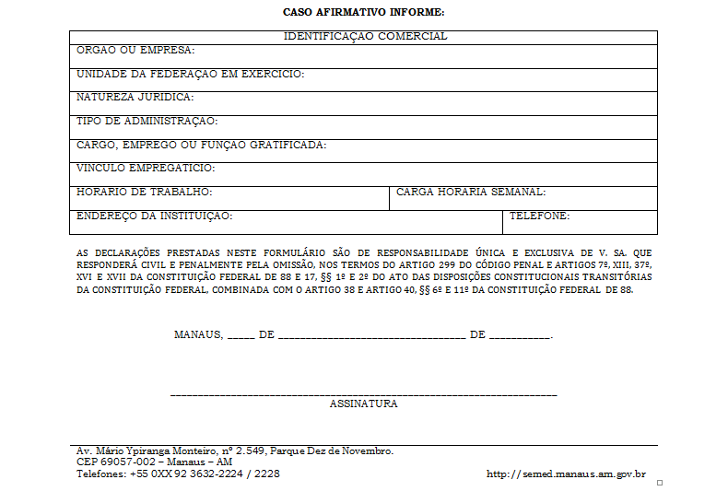
SEDUC
Amazonas
Pública
Direta
Professor
Estatutário
07:00 às 11:00
20h
R. Waldomiro Lustosa, s/n, Japiim
3614-2200
01 Janeiro 2014
ASSINATURA CONFORME DOC. DE IDENTIDADE
Data da posse

Slide 9
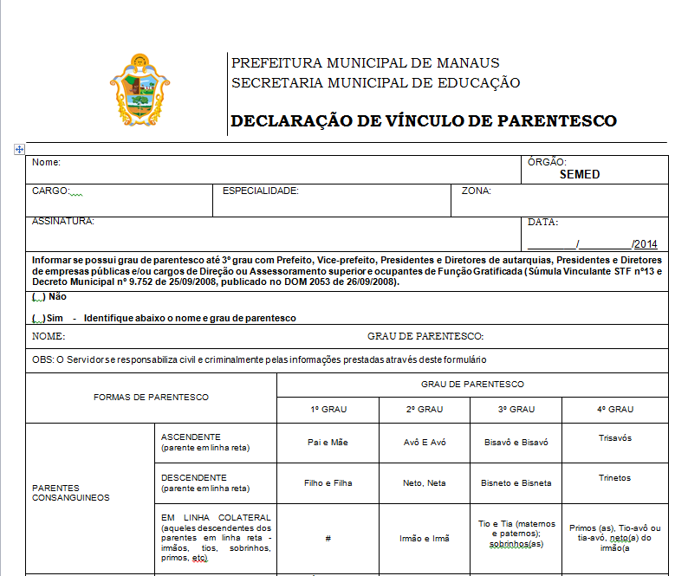
Data da posse
Ana Maria de Oliveira
Pedagogo
Ass. Pedagógico
Oeste
ASSINATURA CONFORME DOC. DE IDENTIDADE
01 / 01
x
x
Ana Claudia de Oliveira
irmã

Slide 10
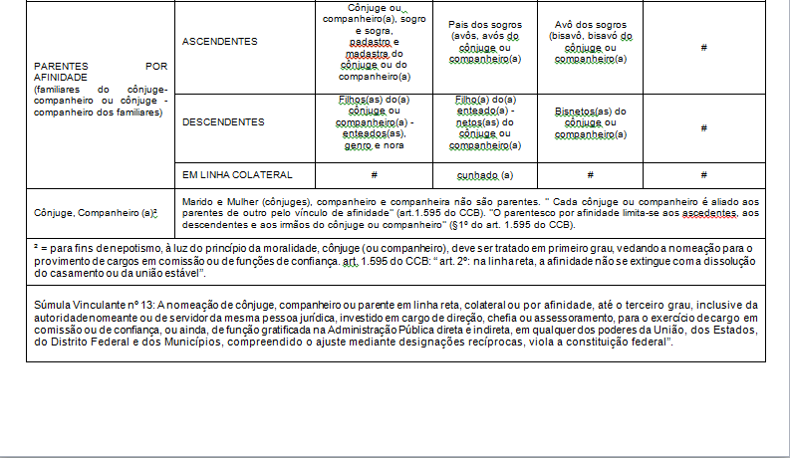

Slide 11
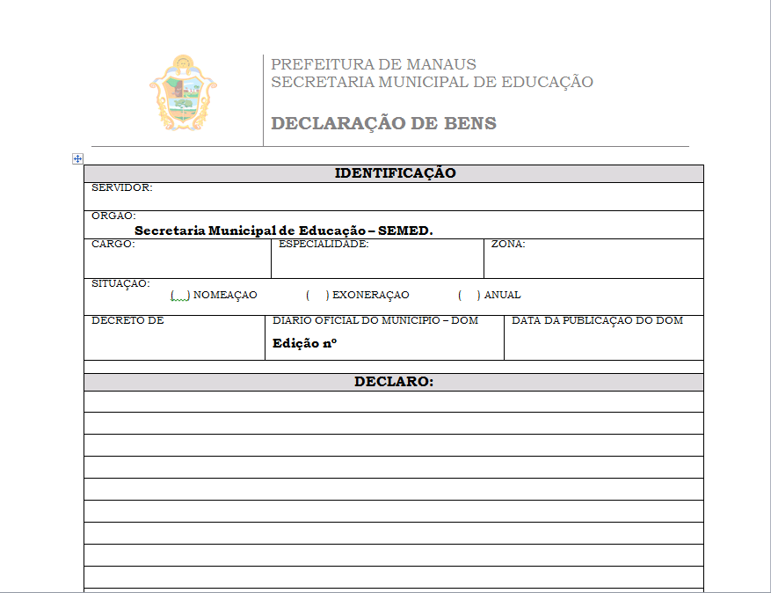
Ana Maria de Oliveira
Pedagogo
Assessoramento Pedagógico
Oeste
x
01.01.2015
0111
01.01.2015
01 – Casa, localizada na Av. Mario Ypiranga, 2549, Parque 10 de Novembro, no valor de R$ 200.000,00, quitada.
02 – Carro, modelo: Honda, marca: Fit, ano 2014, cor: azul, placa XXX- 1111, R$ 40.000,00, financiado.

Slide 12
Ana Maria de Oliveira
Pedagogo
Assessoramento Pedagógico
Oeste
x
01.01.2015
0111
01.01.2015
Nada a declarar.

Slide 13
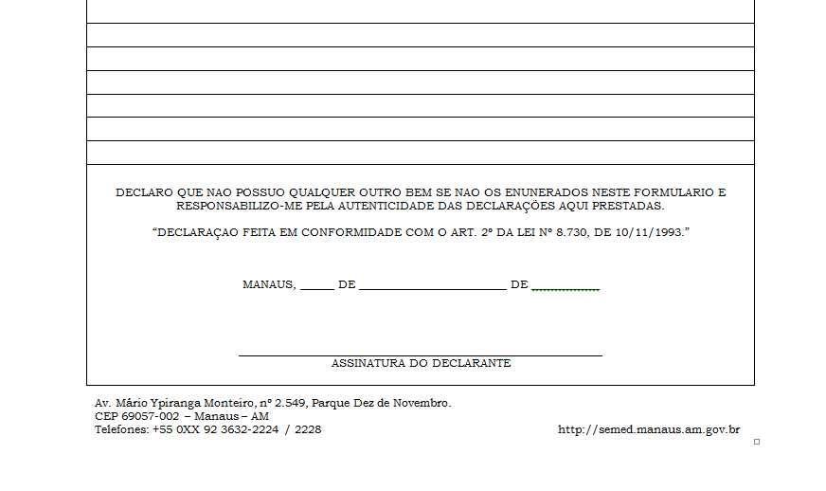
01 Janeiro 2015
ASSINATURA CONFORME DOC. DE IDENTIDADE
Data da posse

Slide 14
Equipe da Comissão de Investidura
Olívia Nunes da Costa – Responsável pela Comissão
Equipe:
Antônio Ricardo Peixoto;
Bárbara Cabral;
Elisangela Bastos;
Erlita Jezini;
Jane Batista;
Laura Amanda;
Rita Lopes;
Rosimeire Zanetti.
Chefe da Divisão de Pessoal: Altina Magalhães
Secretária Municipal de Educação: Kátia Schweickardt

Slide 15
OBRIGADA PELA PRESENÇA
Contatos:
98842-7891
99962-6282
3632-2254
http://semed.manaus.am.gov.br/novosservidores/
Comissao.posse@semed.manaus.am.gov.br

